Slide 1


Předhusitská literatura
Jan Hus
konec 14.stol – polovina 15. století
Mgr. Kateřina Karbulová, Sportovní gymnázium Dany a Emila Zátopkových, Ostrava

Slide 2
Obsah:
1. Historické pozadí husitské literatury
2. Charakter husitské literatury
3. Husovi předchůdci
4. Jan Hus – život a tvorba
5. Mistr Jeroným Pražský, Jakoubek ze Stříbra,
Petr z Mladoňovic
6. Zajímavosti – Kostnický koncil, Husova smrt

Slide 3
Pojmy:
kazatel
teologie
kacíř
křesťan
papežské schizma
vyznavači kalicha
traktát
mistr
mecenáš
patriciát
svatokupectví
laik
rektor
Kutnohorský dekret
reformace
interdikt
koncil
Kostnice
Páteř
Postila
pašije
diakritický pravopis
6.7.1415
Betlémská kaple

Slide 4
1. Historické pozadí husitské literatury
Ve 14. a 15. století dochází k prohloubení rozporů všech vrstev
ve společnosti, ale společným nepřítelem všech je církev.
a) světští feudálové ( chtějí půdu)
X církevní feudálové (největší vlastníci půdy)
b) nižší feudálové, nižšší kněží, měšťané, prostý lid
= odpor proti mravnímu úpadku církve, odkazují na bibli
X církevní hromadění majetku, hříšný život
c) myslitelé, reformní kazatelé = usilují o nápravu církve
X vyhánění církví, obžalováváni z kacířství ( upalováni)
d) česká inteligence ( podpora angl.reformátora J. Wyccliffa )
X německá inteligence ( odmítají jeho názory)
e) Češi podporují Václava IV. a prosazení Dekretu kutnohorského
( 1409, převahu na KU získávají Češi)
X Václavovi IV., na straně římského papeže

Slide 5
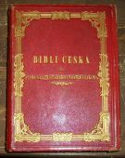
V 2.polovině 14.století dochází k úplnému překladu bible
do češtiny = nejčtenější kniha = život křesťanů x církev.
„Považoval jsem za užitečnější mít vždy
s sebou slova a naučení svatých proroků a Krista i apoštolů a evangelistů ve všem napomínající a se mnou přelahodně rozmlouvající než jejich kosti nebo jiné podobné věci neživé."
Matěj z Janova

Slide 6
2. Charakter husitské literatury
1. z literatury mizí:
- tradiční duchovní a rytířská epika
( legendy, rytířské eposy, vysoký styl)
- částečně mizí drama
- úbytek světské lyriky
2. v popředí stojí:
- satira, satirické básnictví
- duchovní píseň – funkce nejen modlitby, ale reaguje
i na život, podílí se na ní lid
- kázání – působivost živého slova, funkce agitační, informační
- traktáty – ( z lat. slova tractatus = učené pojednání
o náboženských a filozofických otázkách
- postila

Slide 7
3. poměr české a latinské tvorby
- převažuje čeština
- mizí dvojjazyčnost
- latina je užívána tehdy, když se husité obracejí
mezinárodnímu publiku
- úbytek latinských škol
4. postavení spisovatelů ve společnosti se mění
- mizí zábavná literatura
- nejsou mecenáši, na které byli odkázáni
5. lidová tvořivost
- převládá prostá forma
- srozumitelnost
= literatura je určena pro nejširší lidové vrstvy

Slide 8
3. Husovi předchůdci
Většinou velmi vzdělaní kazatelé , kteří usilují
o náboženskou reformu. Ti, kteří psali jen německy, měli menší ohlas. Někteří se vzdali svého výhodného postavení a žili v chudobě. Důležití byli i teologové působící na pražské univerzitě, kteří měli vliv na Jana Husa a ostatní venkovské kazatele. Někteří z nich zastávali důležitý názor, že lid má právo na poučení o teologických otázkách v mateřském jazyce.

Slide 9
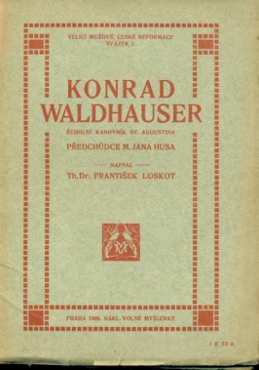
Konrád Waldhauser ( asi 1326 - 1369)
povolán Karlem IV. z Německa
kazatel německého patriciátu a univerzitních mistrů
píše a káže latinsky a německy
kázal v kostele sv. Havla, později v Týnském chrámu
kritizoval svatokupectví a život kněží
obžalován z kacířství = cesta do Říma
žaloba zrušena, ale po cestě zemřel

Slide 10
Matěj z Janova ( asi 1350 – 1393)
český katolický kněz, zakázaný kazatel
studoval v Paříži na Sorbonně
píše a káže latinsky = neměl takový úspěch
ale husitství čerpá z jeho myšlenek
v díle bojuje proti nešvarům společnosti a církve
Pravidla Starého a Nového zákona - požaduje návrat
k ideálům prvotní apoštolské církve, proti sobě staví
dvě křesťanství – křesťanství pravé ( v souladu
s učením Kristovým) a křesťanství nepravé (symbolizované
Antikristem, lpění na všem světském a povrchním)
zlo viděl ve společenském systému

Slide 11
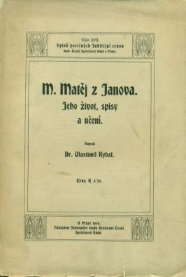
Výbor z Pravidel Starého a Nového zákona
- proti uctívání obrazů a soch svatých, častější přijímání
eucharistie laiky = vliv na husitskou reformaci
(stoupenci kalicha, např. Jakoubek ze Stříbra)
za své názory souzen arcibiskupským soudem,
vyšetřován z kacířství, donucen své učení odvolat.

Slide 12
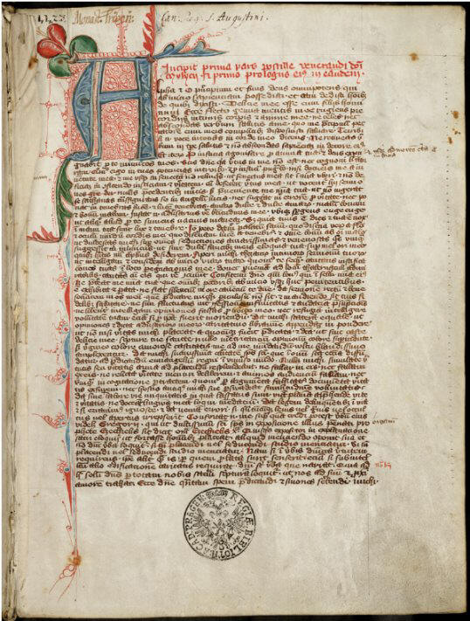
Jan Milíč z Kroměříže (kolem 1320 – 1374
byl nejradikálnější český kazatel
kázal pro chudinu
žáci vytvořili středisko českého
kazatelství v Betlémské kapli
pracoval v královské kanceláři
zřekl se svého bohatství
= žil v chudobě (tzv. asketismus)
Karla IV. označil za Antikrista
= 1366 uvězněn
pochován ve Francii (Avignon)
jeho odkaz rozvinul jeho žák
Tomáš ze Štítného
Postila Milíče z Kroměříže

Slide 13
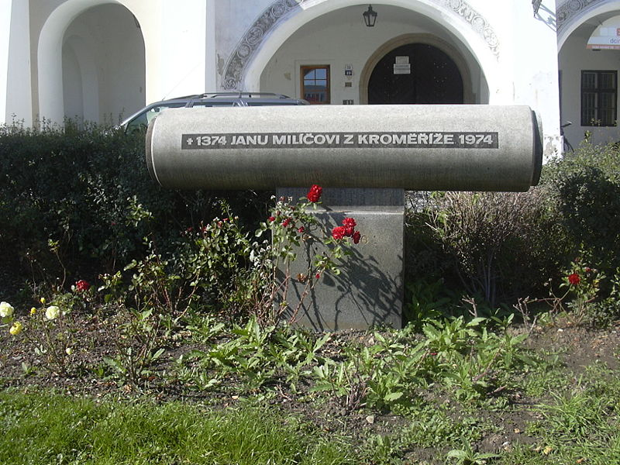
Památník v Kroměříži

Slide 14
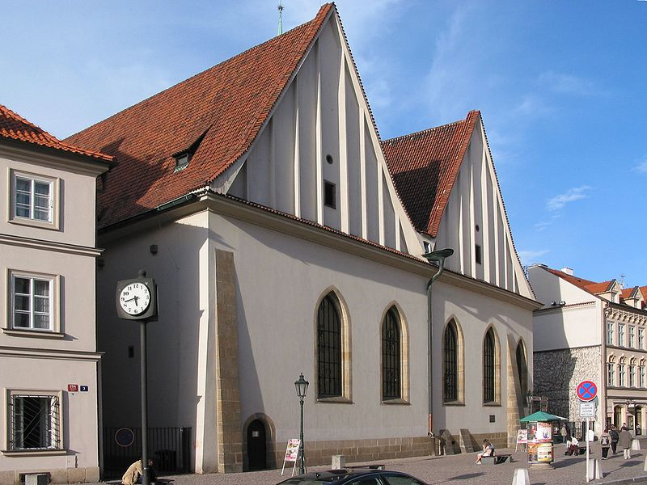
Betlémská kaple
Kaple na pražském Starém Městě
Původní kaple byla postavena roku 1391 a byla určena pro česká kázání. Kázal zde Mistr Jan Hus a další husitští kněží. 1786 byla zbořena. Znovu vybudována v 50. letech 20. století jako památník husitského hnutí. Obnovená kaple slouží také jako slavnostní aula Českého vysokého učení technického v Praze.

Slide 15
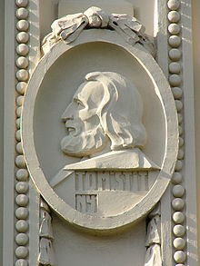
Tomáš Štítný ze Štítného ( 1333 -1409
laik (bez teologického vzdělání)
zchudlý šlechtic, zeman
studia na univerzitě
1381 se odstěhoval do Prahy
vliv Waldhausera a Milíče
původně psal pro své děti
píše dokonalou češtinou, srozumitelné,
věcné vyjadřování
1.klasik české naučné prózy
uvedl češtinu do teologické literatury
zpřístupnil vzdělanost širšímu okruhu čtenářů
domníval se, že feudální řád je dílem božím = nelze ho
změnit = usiloval jen o zharmonizování a nápravu
feudální společnosti = jeho učení se tak nemohlo stát
východiskem pro husitské revoluční hnutí
Reliéf na Masarykově
škole v Prostějově

Slide 16
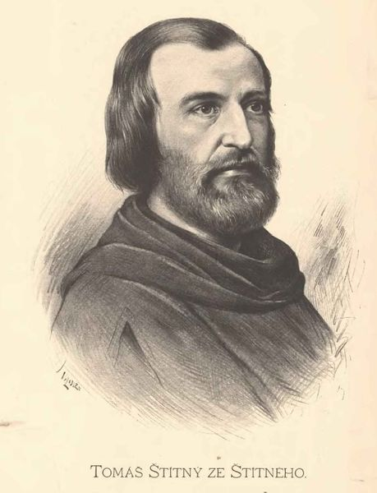
Dílo Tomáše Štítného
sborníky traktátů ( pojednání):
Knížky šestery o obecných věcech křesťanských ( 1376)
(o dokonalém životě)- traktáty o denních potřebách
(traktát o hospodáři, hospodyni aj.)
Řeči besední - o základech věrouky
Řeči sváteční a nedělní
(výklad částí evangelia)
Řeči sváteční a nedělní z rok do roka
krátká pojednání určená k besedování
o náboženských otázkách s těmi,
kteří nemohou chodit do kostela

Slide 17
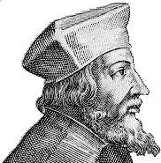
4. Jan Hus
(asi *1370 Husinec u Prachatic – †6. 7.1415 Kostnice)
„Hledaj pravdy, slyš pravdu, uč sě pravdě,miluj pravdu, prav pravdu,drž pravdu, braň pravdy až do smrti:
nebť pravda tě vysvobodí od hřiecha, od ďábla, od smrti dušě
a konečně od smrti věčné, jenž jest odlúčenie věčné od milosti Božie.“
(Výklad viery…)

Slide 18
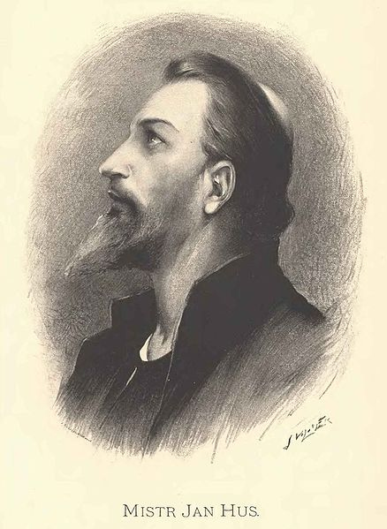
z chudé rodiny
vystudoval pražskou KU
univerzitní mistr (1396), pak rektor
vysvěcen na kněze (1400)
kazatel v Betlémské kapli od r. 1402
oblíbenec krále Václava IV. a jeho ženy Žofie
= dokud kázal jen proti církvi
1409 vydán Kutnohorský dekret
= omezen vliv cizinců na pražské univerzitě (3:1)
pro církev psal latinsky
pro prostý lid česky – přístupný jazyk, jasná kompozice
urychlil vyvrcholení odporu proti církvi
odhaloval příčiny společenských nedostatků

Slide 19
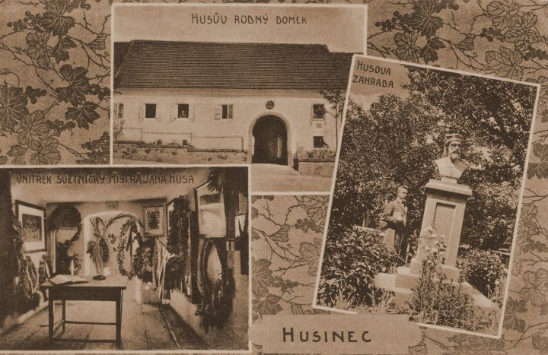
Rodný dům Husa v Husinci

Slide 20
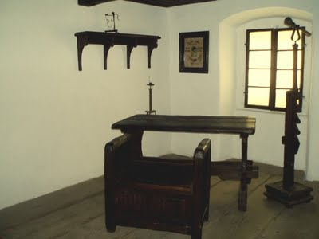

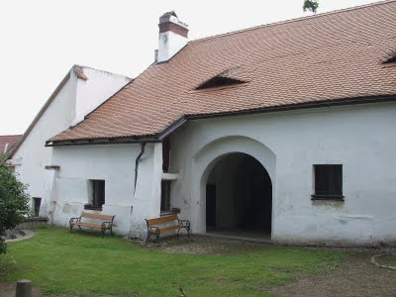
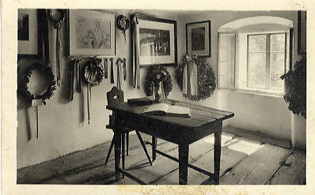

Slide 21
Mistr Jan Hus – z kázání
Tak jako hejno krkavců snesli se na tuto zemi, aby vyklovali každé zrnko zlata a stříbra. Nemají slitování. Jejich srdce zjedovatěla touhou po bohatství. Se vším kupčí, všechno prodávají. Chceš pokřtít dítě? Zaplať!
Chceš loupit a vraždit? Zaplať a bude ti odpuštěno. Ale pak, kdyby sám ďábel zaplatil, vstoupil by na nebesa?
A za peníze takto vydřené z chudého lidu koně krásné chovají, čeleď nepotřebnou drží, v kostky hrají a na své kuběny kožichy drahé věší, zatímco Kristus chodil bos a neměl, kde by hlavu složil. Však poznejte se, vy zloději chudého lidu, neboť Bůh i lid vás vidí.

Slide 22
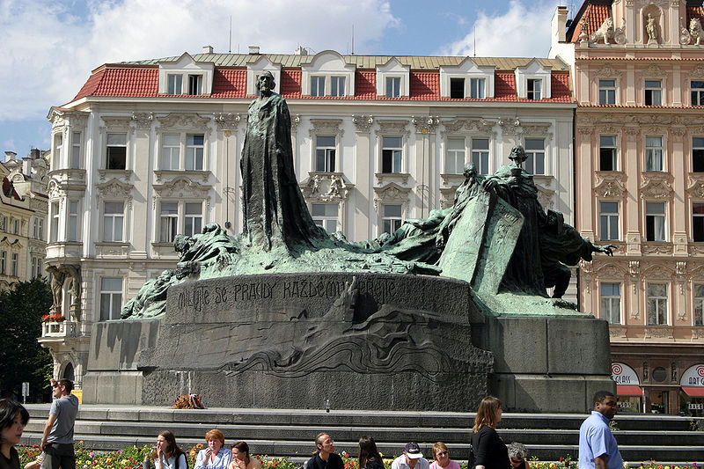
Pomník Jana Husa na pražském Staroměstském náměstí od Ladislava Šalouna

Slide 23
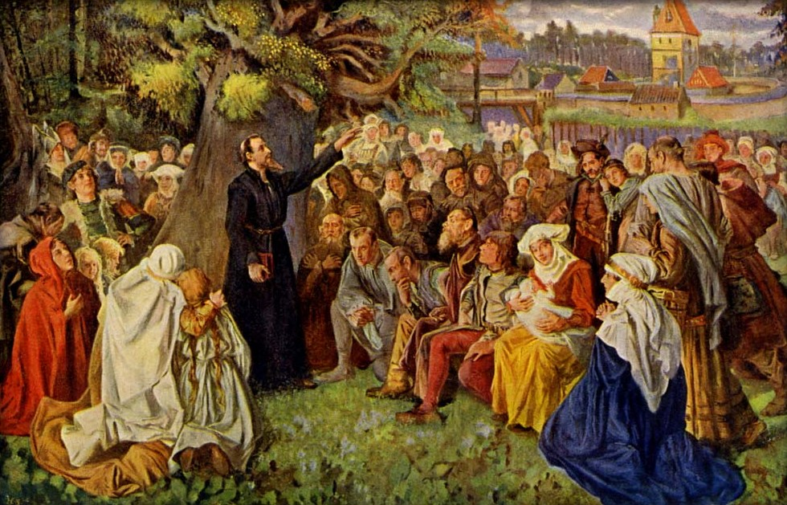
Mistr Jan Hus káže na venkově

Slide 24
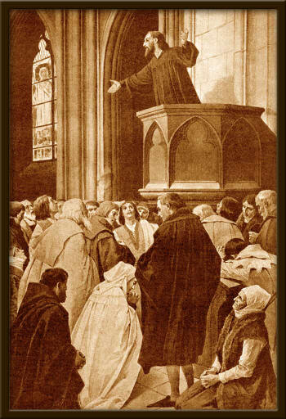
Mistr Jan Hus a jeho spory s církví
opíral se o názory profesora
Oxfordské univerzity
Johna Wycliffa ( 1324 – 1384),
anglického reformátora
kritizoval rozmařilý život církve
vystupoval proti odpustkům
= spisy
Rozprava o odpustcích
Proti papežské bule
„Nemá býti věřeno v církev, poněvadž není církev Bohem.
Papežové zajisté mohou lháti, ale Bůh nelže.“

Slide 25
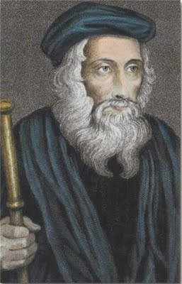
John Wycliffe
1320 - 1384
anglický teolog na Oxfordské
univerzitě
propagátor reforem římsko-
katolické církve
z jeho popudu vznikl první
anglický překlad Bible
předchůdce protestantské
reformace
jeho spisy přinesl do českých
zemí Jeroným Pražský
Též Wyclif, Wycliff , česky Jan Viklef

Slide 26
John Wycliffe
Roku 1367 byl zbaven řízení koleje v Canterbury, byl obviněn, že učí bludy. Ve spisu Protestatio píše - církev nemá mít pozemské statky, jediným pramenem víry je Písmo svaté, papež je antikrist a církev ho nepotřebuje. V křížových výpravách viděl jen podniky loupení a plenění. Jeho spisy byly spáleny. Dožil na své faře, kde se věnoval sepisování knih a kázání.
Do Čech jeho spisy přivezli studenti vracející se z anglických univerzit. ( česko-anglické vztahy = Anna Lucemburská
( dcera Karla IV.) si vzala angl. krále Richarda II., v Anglii velmi oblíbená, povstalců proti církvi se zastala).
Wycliffovy názory převzal Jan Hus a spojoval je s reformními snahami v církvi.
V Praze byly Wycliffovy knihy r.1410 jako kacířské zkonfiskovány a spáleny na hranici na příkaz pražského arcibiskupa.

Slide 27
v Praze dochází k pouliční bojům
papež uvalil na Husa klatbu spojenou s interdiktem =
zákaz konat v Praze církevní obřady
vypovězen z Prahy
kázal pak na Kozím Hrádku a na Krakovci
Křesťan má být stálý ve víře a v rozjímání této trojí pravdy: té, která je obsažena
v Písmu, té, kterou poznáváme smysly a té,
jíž dosahujeme neomylným rozumem.
Je lépe za tuto trojí pravdu vytrpět smrt než získat obročí pochlebováním.

Slide 28
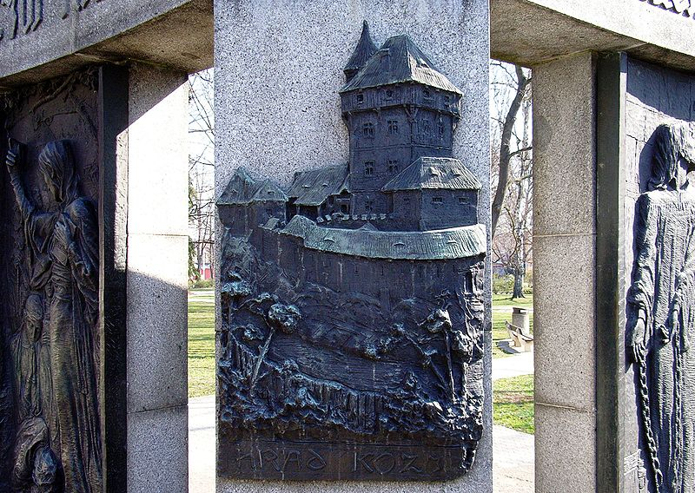
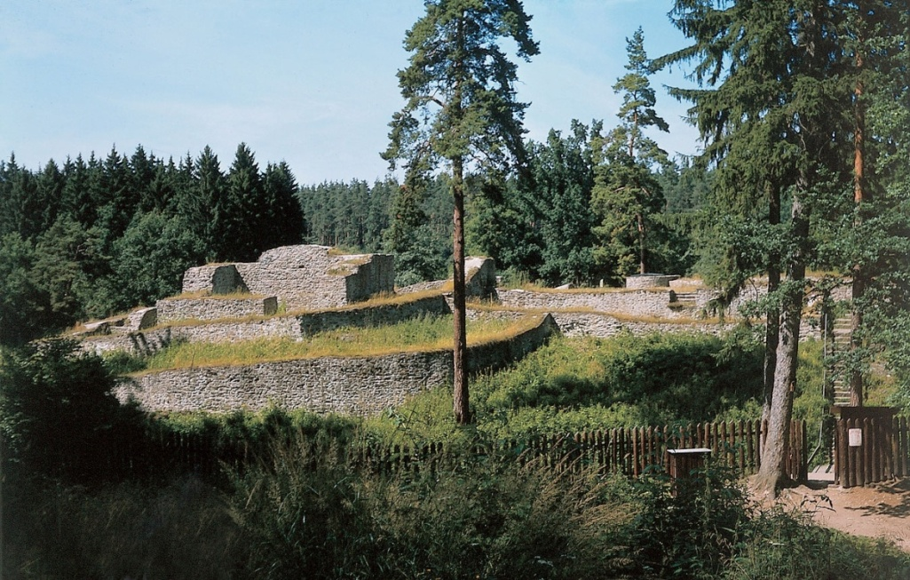
Kozí Hrádek
Zřícenina gotického hradu u Tábora.
Pro spojitost se životem Jana Husa byl Kozí Hrádek dne 30. 3.1962 prohlášen za národní kulturní památku.
Kozí Hrádek na pomníku
„Mistr Jan Hus“ (od Fr.Bílka,
odhal. r. 1928 v Táboře)

Slide 29
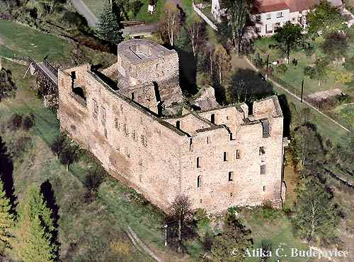
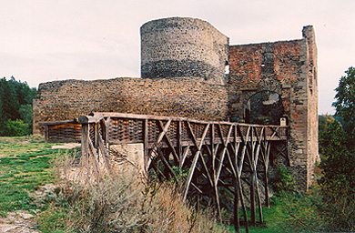
Hrad Krakovec
Točil se zde dětský muzikál
Ať žijí duchové!
a scény z pohádky Princ a večernice.
Vystavěn asi roku 1383 pro oblíbence Václava IV. purkrabího hradu Křivoklát, Jíru z Roztok. Hrad je znám jako poslední útočiště Jana Husa před jeho odjezdem do Kostnice. V 16. století renesančně upraven, v 17. století opravován. Po požáru roku 1783 byl opuštěn.
Notes:
Okres Rakovník.

Slide 30
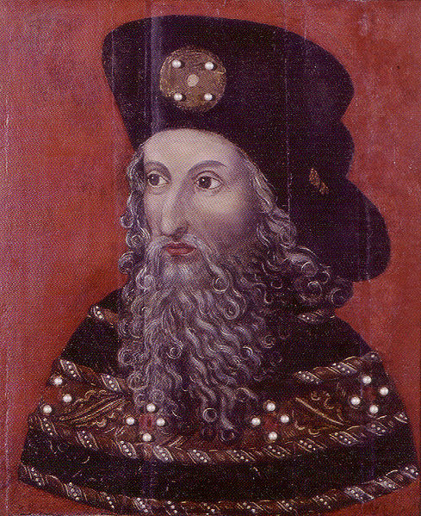
církev si byla vědoma nebezpečnosti Husova učení
na jaře 1414 byl vyzván císařem Zikmundem, aby se
ospravedlnil a obhájil své učení před církevním
koncilem, který byl svolán do jihoněmecké Kostnice
kvůli papežskému schizmatu
byl zde nařčen z kacířství
odmítl své učení odvolat
6. 7. 1415 upálen jako kacíř
v Kostnici ( Konstanz)
Zikmund Lucemburský ( 1419 – 1437)
Císař Svaté říše římské,uherský, český král, braniborský markrabě

Slide 31
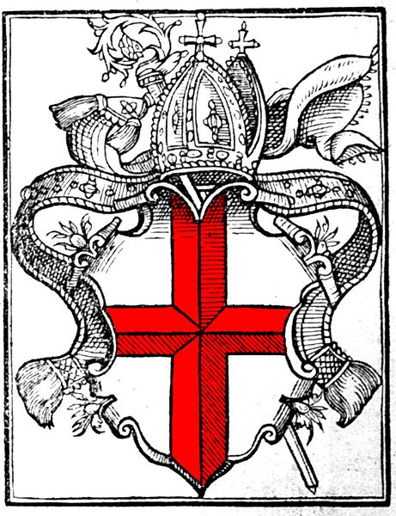
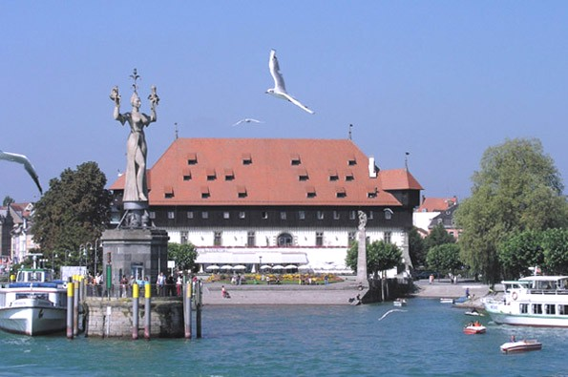
Kostnice
Znak kostnické diecéze
Kostnice ( Konstanz) leží u západního konce Bodamského jezera
u švýcarských hranic. Ve středověku byla největší diecézí Svaté říše římské. Se stavbou kostnického Münsteru Panny Marie (katedrály), bylo započato roku 1054 a odehrávaly se v ní nejdůležitější momenty kostnického koncilu (1414-1418).

Slide 32
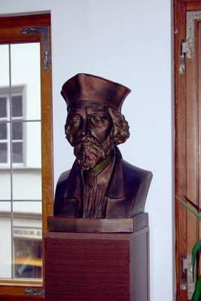
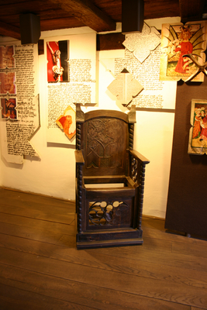
Husovo muzeum v Konstanzi
Nachází se zde dům, kde trávil čas před uvězněním. Dnes v něm sídlí Husovo muzeum.
Od roku 1980 jsou zde vystaveny exponáty v pěti pokojích, které přibližují život a dílo Jana Husa a následující husitské období.

Slide 33
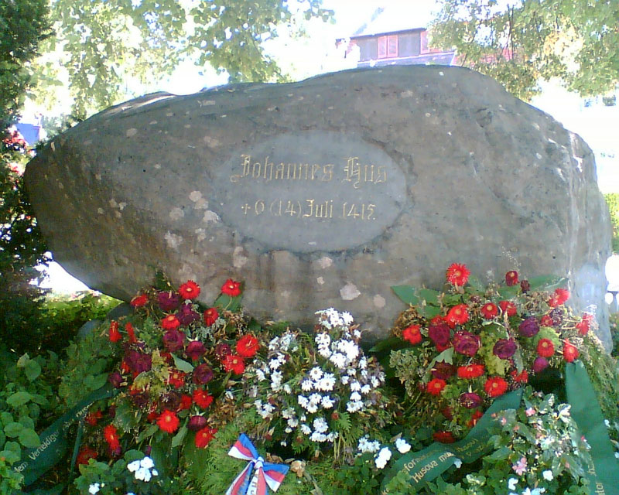
Husseinstein (Husův kámen)
V Kostnici se mezi panelovým sídlištěm nalézá velký balvan
s česko – německou cedulí, která informuje, že právě zde měl být
Jan Hus upálen. Hlavní historická třída nese jeho jméno.

Slide 34
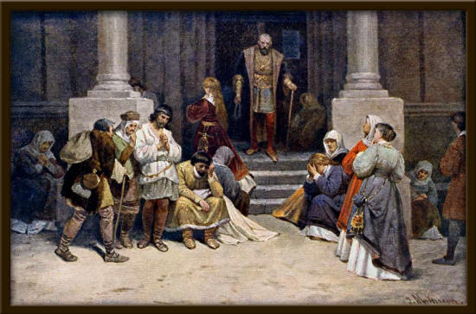
Reakce v českých zemích po upálení Husa
Husovo upálení vyvolalo v Čechách bouři hněvu, vyvolal nenávist vůči císaři Zikmundovi, který po vypuknutí husitské revoluce 1419 nebyl uznán českým králem.
Historie českého národa v obrazech“, Josef Mathauser

Slide 35
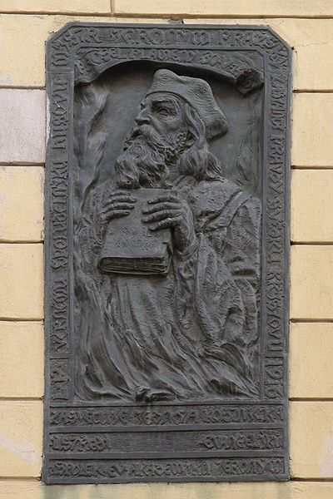
5. Mistr Jeroným Pražský (1365 – 1416)
mistr čtyř univerzit
studoval v Praze, Paříži,Heidelbergu,
Kolíně nad Rýnem
přítel Jana Husa
z Oxfordu přivezl do Čech teologické
spisy Wycliffa
podílel se na vydání Kutnohorského
dekretu
vydal se obhajovat Husa do Kostnice
340 dní vězněn ve vlhké věži
30. května 1416 upálen
pohřební kámen v Kostnici na stejném místě jako Husův
Pamětní deska v Praze,
Řeznické ulici

Slide 36
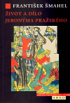
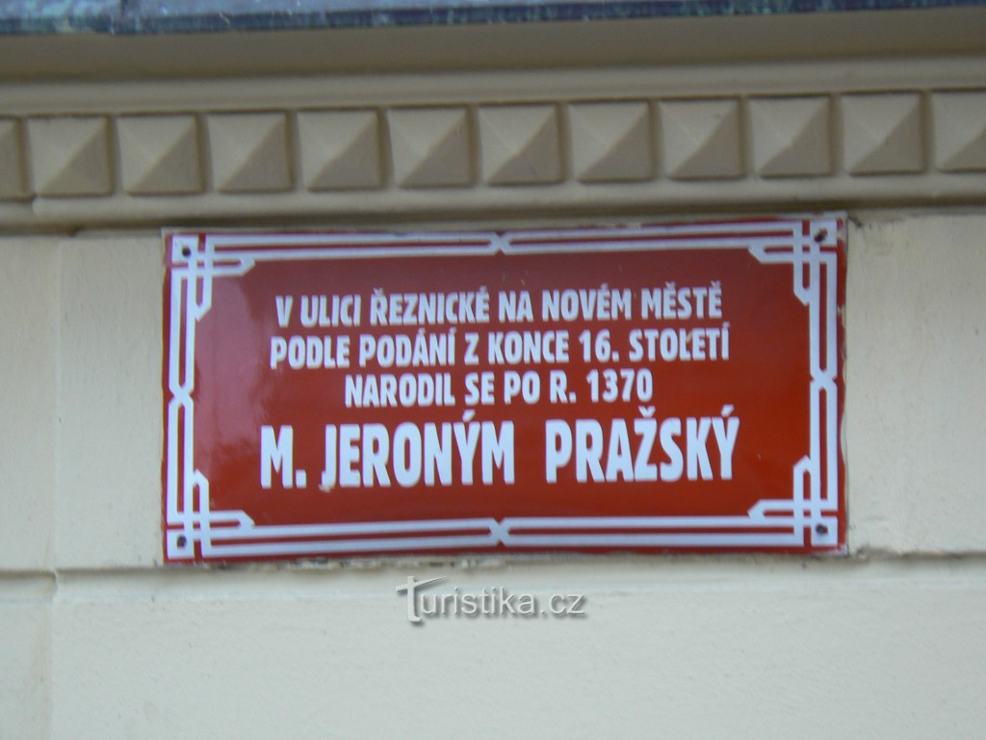
Jeroným šel hrdě na smrt, cestou k hranici zpíval „Věřím v jednoho Boha...“ Kati ho svlékli, přivázali a obložili dřívím. Když chtěl kat zapálit hranici za jeho zády, zvolal svatý mučedník:
„Sem přistup, před mou tváří zapal oheň, neboť kdybych se jej bál, nikdy bych sem nepřišel!“
Na rozdíl od mistra Jana trpěl Jeroným v plamenech o mnoho déle.

Slide 37
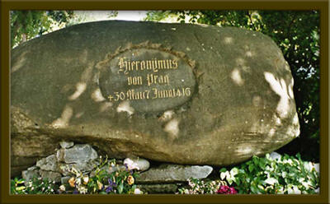

Slide 38
Jakoubek ze Stříbra
univerzitní mistr
po Husově smrti kázal v kapli Betlémské
zavedl přijímaní podobojí, které hájil ve spise
Spasitel náš ( Salvator noster)
svědkem kostnického koncilu
napsal latinskou zprávu o Husově upálení
- část byla přeložena do češtiny jako Pašije Mistra Jana Husi
( pašije = utrpení, útrapa)
- četly se při husitských bohoslužbách a na Husův svátek
Jako ohlas Husovy smrti vznikla např. píseň Ó svolanie konstanské
Petr z Mladoňovic

Slide 39
Tvorba Jana Husa
Nemůže-li pravda býti projevena bez pohoršení, lépe je přijmouti pohoršení, nežli pustiti pravdu.
Nemohu-li já pravdy osvoboditi ve všem, aspoň nechci býti nepřítelem pravdy.
Pravda je jen to, co jest dobrem všech.
Zlořečný je ten, kdo pro skývu chleba opustí pravdu.
Kdo mluví pravdu, hlavu si rozbíjí.
Citáty o pravdě.

Slide 40
Proti bule papežské
latinsky, Contra bullam papae, 1412
vystupuje proti prodávání odpustků, přímo napadá
papeže
kvůli tomuto spisu byl vyhoštěn z Prahy
Rozprava o odpustcích
latinsky, Questio de indulgentiis, 1412
spisy proti sobě popudil i krále Václava IV.
Papež Jan XXIII. se souhlasem Václava IV. vyhlásil prodávání
odpustků na získání peněz na válku proti svým papežským odpůrcům.

Slide 41
Výklad Viery, Desatera a Páteře
česky, 1412
tj. výklad tří základních modliteb = Věřím v Boha,
Desatero a Otčenáš
( Páteř = modlitba Pater noster = Otče náš)
náhradou za mluvené slov
úvahy o mravním životě a kritika společnosti
odlišuje „věřit v Boha“ a „věřit Bohu“ =
věřit v existenci Boha neznamená, že člověk je křesťanem
= pravý křesťan věří Bohu, miluje ho = tzn. věří Božímu
slovu a jedná podle něho
”Lépe jest pro pravdu smrť trpěti než
pro pochlebenství časnú odplatu vzieti.”

Slide 42
Postila, tj. Výklad svatých čtení nedělních
česky, 1413
sborník kázání nebo traktátů, ale lidově zaměřených
nedělní a sváteční čtení v kostele
postila( původně jen sbírka kázaní)
z lat. post illa verba = po oněch slovech = po slově
božím z evangelia následuje výklad kněze = kázání
s názornými příklady z každodenního života
Hus a zpěv
podporoval lidový zpěv
zavedl český lidový zpěv do bohoslužeb
sám písně upravoval, některé sám složil

Slide 43
O českém pravopise
latinsky, De orthographia bohemica, 1412
Husovo autorství není zcela jisté
zjednodušení pravopisu = odstranil spřežky a zavedl
diakritický pravopis = diakritická znaménka ( ie = í),
měkkost se naznačovala tečkami (nabodeníčka)=
( ss = š ( ale tečka místo háčku)
odstraňoval archaismy
nahrazoval německá slova českými
dbal na správnou výslovnost

Slide 44
O církvi (latinsky De ecclesia)
1413, latinský spis
Hus dokazuje, že příslušníkem církve je pouze ten,
kdo nespáchal těžký hřích
dokazuje, že hlavou církve je Kristus a ne papež
křesťan nemusí poslouchat papeže, pokud jsou jeho
nařízení v rozporu s biblí
spis se stal hlavním podkladem obžaloby Husa
v Kostnici
… žádné místo nebo lidská volba nedělá člověka údem svaté církve obecné, nýbrž božské předurčení, a to se vztahuje na každého, kdo vytrvale následuje Krista…"

Slide 45
Knížky o svatokupectví
česky, 1413
reagovaly na prodej papežových odpustků
ostrá kritika církve, jejího bohatství, zištnosti,
prodávání odpustků
za svatokupectví považoval poplatky za církevní obřady
(křty, pohřby, mše, modlitby apod.), chudobným věřícím
odsuzuje obsazování církevních úřadů za peníze
je pro odebrání majetku církevním hodnostářům
kritika celé tehdejší společnosti
O šesti bludiech ( latinsky De sex erroribus)
zamýšlí se nad vztahem mezi církví a světským světem

Slide 46
Dcerka
česky, 1413
celý název O poznání cesty pravé k spasení, neboli Dcerka
učí ženy správnému životu, jak žít v souladu s božím slovem
navazuje na Štítného
zdůrazňuje význam svědomí
Husovy listy
latinsky i česky
píše je ve vězení v Kostnici svým průvodcům, přátelům,univerzitě,
posluchačům v Betlémské kapli a celému národu
vytvořil nový literární druh = list jako promluvu, poslání, traktát
listy jsou patetické, citově hluboké a přesvědčivé
v Čechách pak kolovaly v opisech
závěr listu z 10.6. 1415 je odkazem všem věrným Čechům:
„Také prosím, aby sě milovali, dobrých
násilím tlačiti nedali a pravdy každému přáli.“

Slide 47
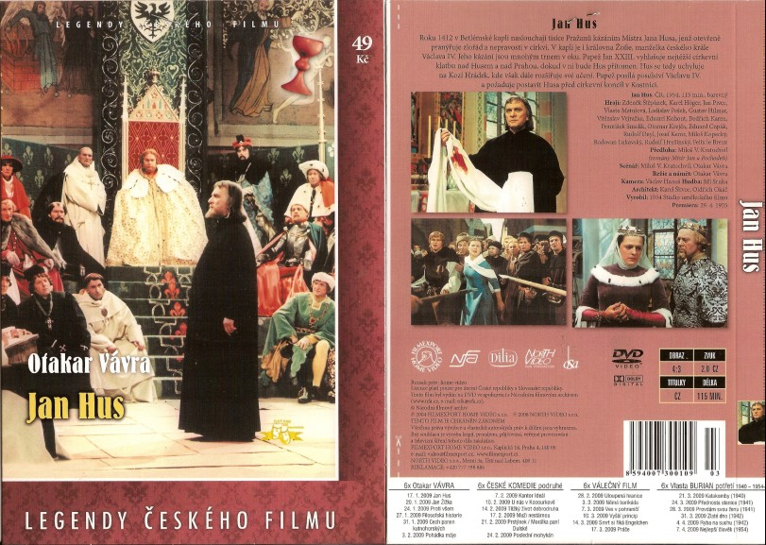

Slide 48
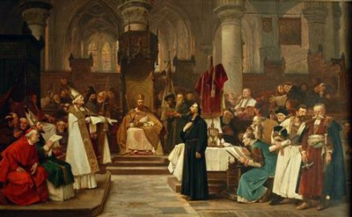
5. Zajímavosti
Kostnický koncil

Slide 49
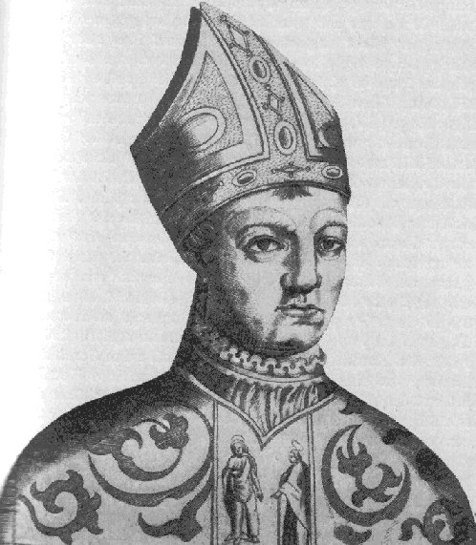
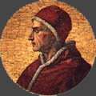
Kostnický koncil (1414–1418)
Svolal papež Jan XXIII. na nátlak římského krále Zikmunda. Koncil si kladl za cíl ukončit papežské schizma ( trvalo již od roku 1378), obnovit jednotu církve, církevní reformy, boj proti kacířům.
Řehoř XII. papež katolické církve 1406 – 1415 X Benedikt XIII. papež v Avignonu 1394 – 1423 = dvojpapežství = sesazeni, odmítli se pontifikátu vzdát, zvolen Alexandr V. ( umírá 1410), Jan XXIII. = trojpapežství = abdikace všech tří, zvolen Martin V.
Vzdoropapež Jan XXIII.
v letech 1410–1415

Slide 50
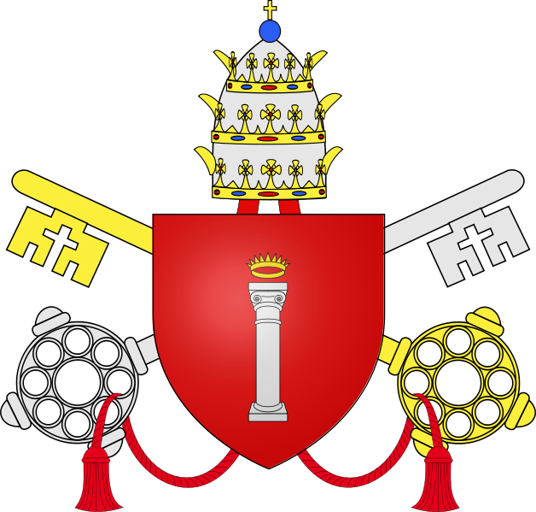
Papež Martin V. v letech 1417 - 1431
Znak Martina V.
vl.jménem Odo z Colonny
zvolen 1417 na kostnickém koncilu
ukončeno Velké papežské schizma
ještě jako kardinál byl jmenován jedním z komisařů
při procesu s Janem Husem
podílel se na jeho odsouzení, vyhlásil pět křížových
výprav proti českým husitům
porážky poslední z nich u Domažlic se ale nedožil
1425 vydal dekret na reformu církve
1431 svolal basilejský koncil, jeho zahájení se nedožil
( mrtvice)

Slide 51
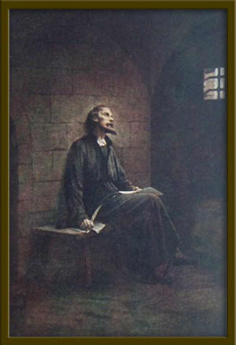
Kostnický koncil
zahájen 5. 11. 1414, vystupoval jako inkviziční tribunál
18 tisíc přímých delegátů a asi 100 tisíc ostatních účastníků
a doprovodu
Hus dorazil za použití ochranného glejtu císaře Zikmunda
po 25 dnech pobytu byl na příkaz papeže Jana XXIII. a kardinálů
uvězněn v podzemní kopce dominikánského kláštera
vyšetřující soudci, úředníci - žalobci (42 bodů obžaloby),
zvláštní komisař pověřený výslechem zatčeného
výslechy trvaly několik měsíců
po sesazení Jana XXIII., byl Hus přemístěn
na hrad Gottlieben, kde měl Hus ve dne okovy
na nohou a na noc mu připoutávali
i ruce k řetězu ve zdi

Slide 52
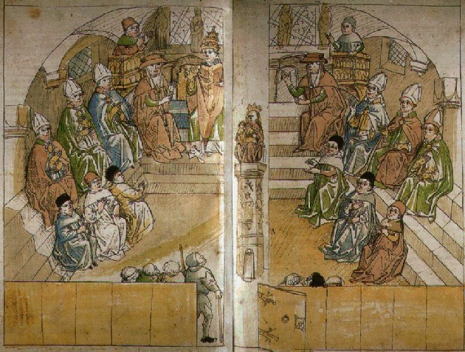
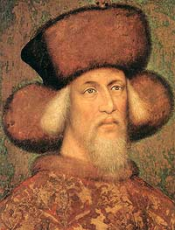
Začátkem června 1415 byla obžaloba sestavena, Hus byl přemístěn do františkánského kláštera v Kostnici, kde koncil zasedal. Odpůrcům Husa se podařilo získat jeho stoupence Štěpána Páleče a některé Husovy přátele, aby ho přesvědčili o nutnosti podřídit se koncilu.
ZIKMUND
Husovi nedali za celý měsíc možnost skoro promluvit – křičeli na něho, plivali po něm, spílali mu a proklínali ho. Jeho řeč byla přerušována hvízdotem a výkřiky „na hranici s ním“. Směl odpovídat – ano x ne.

Slide 53
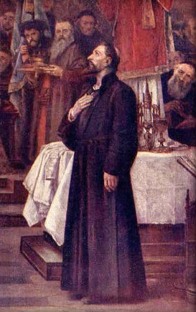
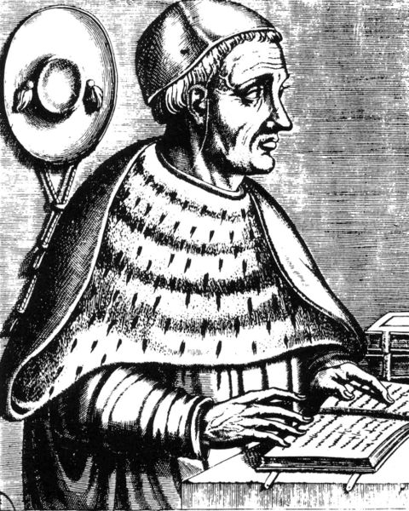
Hus i přes vězení a mučení dal přednost mučednické smrti na hranici. Koncil prohlásil Husa za zatvrzelého kacíře, zbavil ho kněžské hodnosti, vyobcoval z církve a odsoudil k upálení.
Petr z Ailly
Předsedal koncilu
v Kostnici - francouzský teolog,filosof, logik, astrolog a kardinál.
K Husovi se choval poměrně slušně.
Jan Hus souzen na sněmu Kostnickém r. 1415
(detail obrazu Václava Brožíka)

Slide 54
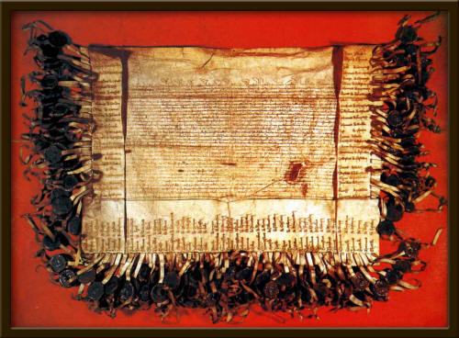
Stížný list české a moravské šlechty
kostnickému koncilu proti upálení Jana Husa

Slide 55
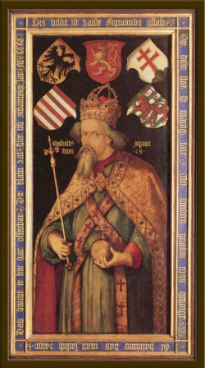
Koncil chtěl hlavně vyřešit dvojpapežství a Husově případu nevěnoval zpočátku velkou pozornost. Nechtěli ho původně upálit, pro církev byl lepší napravený než upálený hříšník, z kterých se pak stávali mučedníci.
Zikmund
Zlom prý nastal v okamžiku, když Hus tvrdil, že pravda je i nad panovníky, pokud ti žijí ve lži. Předsedající Zikmund pochopil, že Husovo učení je nebezpečné i vůči němu, Hus tím nabádal vlastně lid k neposlušnosti vůči feudální vrchnosti. Zikmund neměl už tedy zájem, aby se Hus vrátil do Čech.

Slide 56
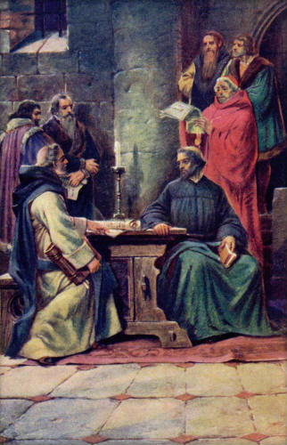
Hus odmítl odvolat i přes zjednodušenou a volnou formulaci:
„Tyto články jsem nikdy nedržel ani nekázal a kdybych to byl učinil, zle bych to byl učinil, neboť je prohlašují za mylné a přísahám, že je nechci držet ani kázat.“
Akta koncilu se nezachovala, dějepisci jsou odkázáni na osobní vzpomínky účastníků, především Petra
z Mladoňovic.
Poslední vyzvání mistru
Husovi 5.7.k podepsání
odvolání jeho učení.

Slide 57
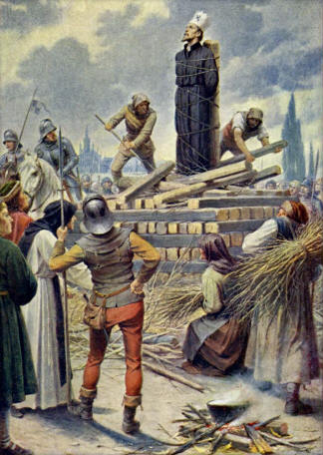
Upálení Jana Husa 6.7.1415
Husovi dali do rukou tzv. kalich vykoupení a jeden z biskupů pronesl formuli prokletí:
„Ó, prokletý Jidáši! Za to, že jsi opustil církev, odnímáme ti tento kalich!“.
Byly mu ostříhány nehty a oholena tonzura (kruh vlasů na temeni), na hlavu mu nasadili papírovou čepici
s čerty a s nápisem HIC EST HAERESIARCHA.
Mistr Jan Hus na hranici v Kostnici 1415 (obraz Kamila Vladislava Mutticha)

Slide 58
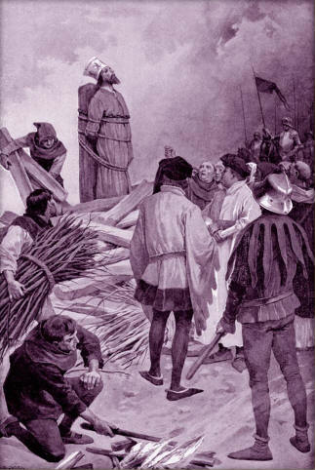
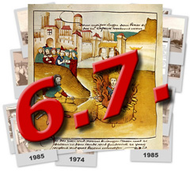
Popraviště mělo být za městskou branou na cestě k hradu Gottlieben. Hus cestou zpíval mariánskou píseň Christi virgo dilectissima a přesvědčoval lid, že neučil bludům. Poté, co byl přivázán k hranici, přijel Zikmundův maršálek a nabídli Husovi z králova rozkazu odvolání, aby si zachoval život. Hus odmítl a hranice byla zapálena.
= Státní svátek
Boje se ublížiti svědomí svému, býti lhářem před Bohem a dáti pohoršení posluchačům a učedníkům svým, nemohu učení a spisů svých odpřísáhnouti ani odvolati!

Slide 59
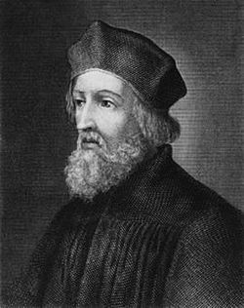
Biskup, který celý proces upálení řídil, řekl Husovi:
„Tvou duši svěřujeme ďáblu!“
Hus pak řekl svá poslední slova:
„ A já svěřuji svou duši všeodpouštějícímu Pánu Ježíši Kristu!“
Císař Zikmund poté odevzdal odsouzence hraběti palatinu Ludvíkovi, který nařídil kostnickému úředníkovi Hansu Hakenovi upálit Husa. Po upálení hlavu mučedníka rozbili klacky na kousky a zuhelnatělé tělo roztrhali ještě kleštěmi. Nakonec kati sebrali popel z hranice ohniště a dokonce zemi z tohoto místa a hodili je do řeky Rýna, aby si jeho přívrženci neudělali z hrobu poutní místo.

Slide 60
Z Husova kázání
Čechové jsou bídnější než psi nebo hadi, protože pes hájí své lože, na němž leží, a kdyby jiný pes ho chtěl odehnati, bojoval by s ním a had taktéž. Ale nás Němci utiskují a zabírají úřady
v Čechách – a my mlčíme. Čechové v království Českém podle všeh zákonů, ano podle zákona božího a přirozené povahy věcí mají být první v úřadech v království Českém, jakož i Frankové
v království Franckém a Němci v zemích svých, aby Čech dovedl říditi své a Němec Němce, ale jaký prospěch z toho, že Čech, neznající řeč německou, je v Němcích knězem nebo biskupem?
Zajisté tolik bude platen, jako stádu pes němý, nemohoucí štěkati: a tak i nám Čechům jest platen Němec. A tak věda, že jest to proti zákonu božímu i pravidlům, tvrdím, že jest to nezákonné.

Slide 61







Literatura o husitství

Slide 62



Navazuje prezentace:
15.století

Slide 63
Použitá literatura a zdroje:
http://cs.wikipedia.org/wiki/Soubor:Jan_Vil%C3%ADmek_-_Mistr_Jan_Hus.jpg
http://cs.wikipedia.org/wiki/Soubor:Hymn_book_of_jistebnice.jpg
http://cs.wikipedia.org/wiki/Soubor:Chle%C4%8Dice_(7).JPG
http://cs.wikipedia.org/wiki/Soubor:Prague_hus_statue.jpg
http://upload.wikimedia.org/wikipedia/commons/e/e1/Muttich%2C_Kamil_Vladislav_-_Mistr_Jan_Hus_na_hranici_v_Kostnici_1415.jpg
http://cs.wikipedia.org/wiki/Soubor:Kto%C5%BE_s%C3%BA_bo%C5%BE%C3%AD_bojovn%C3%ADci.gif
http://cs.wikipedia.org/wiki/Kto%C5%BE_js%C3%BA_bo%C5%BE%C3%AD_bojovn%C3%ADci
http://cs.wikipedia.org/wiki/Soubor:Pintoricchio_012.jp
http://www.husitstvi.cz/pic/kniha10m.jpg
http://www.bezverov.cz/data/editor/2cs_7.jpg?gcm_date=1194360980
http://www.podzemni-antikvariat.cz/img/foto/f/sl706685.jpg
http://www.flu.cas.cz/cms/old/huscechy.jpg
http://www.schacco.savana.cz/vlastni_web/bcovers/frantisek_smahel_husitska_revoluce_3_kronika_valecnych_let.jpg
http://hroch.spseol.cz/~vac26092/images/Obdobi/husitska.png
http://www.luxusnikroniky.cz/userfiles/image/husitsky-choral.jpg
http://www.schacco.savana.cz/vlastni_web/bcovers/frantisek_smahel_husitska_revoluce_4_epilog_bourliveho_veku.jpg
http://www.antik-holy.cz/obrazky/5309/P1010018.JPG
http://i46.tinypic.com/2qktk0m.jpg
http://www.ceskapolitika.cz/Knihy/Zikmund.jpg
http://worsten.org/idaro/sakar_husite.jpg
http://img301.imageshack.us/img301/4489/husitko6yf.jpg
http://hudebnirozhledy.scena.cz/fota/cl366.jpg
http://ces.mkcr.cz/cz/img/5/3/8/p1117.jpg
http://eshop.trafikadvd.cz/shop/e/1243/t/3331_husitska_kronika3.jpg
http://knihynainternetu.cz/foto2/00561256708_.jpeg
http://www.ilouny.cz/ikony/Krakovec1x2008102122458_22.jpg
http://cs.wikipedia.org/wiki/Soubor:Zikmund_Zho%C5%99elecka_radnice.jpg
http://cs.wikipedia.org/wiki/Soubor:Johannes_XXIII_Gegenpapst.jpg
http://www.schacco.savana.cz/vlastni_web/bcovers/stanislav_sousedik_uceni_o_eucharistii_v_dile_m_jana_husa.jpg
http://img3.ct24.cz/multimedia/images/10/971/small/97022.jpg
http://www.melcer.biz/img/pohledy/images_big/17520.jpg

Slide 64
http://upload.wikimedia.org/wikipedia/commons/thumb/0/07/Jan_hus_1.jpg/250px-Jan_hus_1.jpg
http://img.radio.cz/pictures/osobnosti/zizka_janx.jpg
http://malotridka.ic.cz/gallery/historie107.jpg
http://ao-institut.cz/texty/Ceske-dejiny/img/zbrane-husitske.jpg
http://www.horesany.host.sk/obr/husitsky_voz.jpg
http://upload.wikimedia.org/wikipedia/commons/thumb/5/57/Klassischer-Flegel.jpg/220px-Klassischer-Flegel.jpg
http://simonak.eu/images/obrazky_ostatni_strany/h_k/8_14.jpg
http://www.husitstvi.cz/pic/g45-9.jpg
http://cs.wikipedia.org/wiki/Soubor:Jan_Mil%C3%AD%C4%8D_z_Krom%C4%9B%C5%99%C3%AD%C5%BEe.JPG
http://cs.wikipedia.org/wiki/Soubor:Betlemska_kaple.jpg
http://knihovna.nkp.cz/knihovna72/obrazky/72014a.jpg
http://www.ceska-konference.cz/uploads/obr/prispevky/historie-ceskeho-naroda/jan-hus-3.jpg
http://files.javos.webnode.cz/200003602-0f5831052a/Jan%20Hus%20%20-%20DVD%20v%20TE%C4%8EHNED.jpg
http://www.cvut.cz/fotobanka/bk/hus1.jpg/image_previewhttp://www.ceska-
http://www.quido.cz/osobnosti/images/hus.jpg
http://knihynainternetu.cz/foto2/00561256614_.jpeg
http://www.knihynainternetu.cz/foto2/00561256769_.jpeg
http://www.podzemni-antikvariat.cz/img/foto/t/__sl706094.jpg
http://upload.wikimedia.org/wikipedia/commons/thumb/1/10/Tomas_Stitny_ze_Stitneho_relief.jpg/220px-Tomas_Stitny_ze_Stitneho_relief.jpg
http://cs.wikipedia.org/wiki/Soubor:Jan_Vil%C3%ADmek_-_Tom%C3%A1%C5%A1_%C5%A0t%C3%ADtn%C3%BD_ze_%C5%A0t%C3%ADtn%C3%A9ho.jpg
http://cs.wikipedia.org/wiki/Soubor:Jwycliffejmk.jpg http://4.bp.blogspot.com/_MRp4yU2kDdo/Su2Nw8XxQII/AAAAAAAACJ0/4xYTgusAZus/s400/JOHN+WYCLIFFE.1.bmp
http://www.os-obroda.cz/grafika/clanky/jan-hus-betlem.jpg
http://www.zamky-hrady.eu/img/hrady/1236273433.jpg
http://www.mikulov.cz/digitalAssets/thumbnail_618_2000_82834_kozi_hradek2.jpg
http://www.zamky-hrady.cz/2/img/krakovec_let.jpg
http://sites.google.com/site/pikasek/_/rsrc/1258729272281/jan-hus-husinec/Husinec%20Husova%20sv%C4%9Btni%C4%8Dka.jpg?height=300&width=400
http://sites.google.com/site/pikasek/_/rsrc/1258641052783/jan-hus-husinec/Husinec%20rodn%C3%BD%20domek.jpg?height=300&width=400

Slide 65
http://upload.wikimedia.org/wikipedia/commons/1/14/Gregory_XII.jpg
http://cs.wikipedia.org/wiki/Soubor:C_o_a_Martino_V.svg
http://cs.wikipedia.org/wiki/Soubor:Konstanz_Bischofswappen.jpg
http://www.google.cz/imgres?imgurl=http://www.heiligenlexikon.de/Fotos/Konzil_Konstanz.jpg&imgrefurl=http://www.heiligenlexikon.de/Glossar/Konzil_von_Konstanz.htm&usg=__cy5_qIbAvG4Epbi-KjQt8OdAlq4=&h=395&w=595&sz=59&hl=cs&start=7&zoom=1&itbs=1&tbnid=xuSDkzG9xe-wJM:&tbnh=90&tbnw=135&prev=/images%3Fq%3DkONSTANZ%26hl%3Dcs%26sa%3DG%26gbv%3D2%26tbs%3Disch:1&ei=c4FATezvB47_4Ab63vHJAg
http://www.heiligenlexikon.de/Fotos/Konzil_Konstanz.jpg
http://www.konstanz.de/tourismus/01434/01435/01648/index.html
http://www.konstanz.de/tourismus/01434/01435/01648/index.html
http://cs.wikipedia.org/wiki/Soubor:Brozik,_Vaclav_-_Jan_Hus_souzen_na_snemu_Kostnickem_r._1415.jpg
http://cs.wikipedia.org/wiki/Soubor:Muttich,_Kamil_Vladislav_-_Posledni_vyzvani_mistru_Husovi.jpg
http://cs.wikipedia.org/wiki/Soubor:Pierre_d%27Ailly.jpg
http://cs.wikipedia.org/wiki/Jan_Hus
http://cs.wikipedia.org/wiki/Soubor:Detail-Hrad_Koz%C3%AD.jpg
http://upload.wikimedia.org/wikipedia/commons/4/4f/Cerny,_Venceslav_-_Upaleni_mistra_Jana_Husa.jpg
http://blog.idnes.cz/blog/3911/145917/0607.jpg
http://cs.wikipedia.org/wiki/Soubor:Jan_Hus_monument_in_Husinec.jpg
http://www.feudum.eu/pic/hus_p_01.jpg
Vlastní přípravy do vyučování, výstřižky z novin, vyrobené fólie.
Prokop V.: Dějiny literatury od starověku do počátku 19. století, Sokolov, 2001
Martínková, Věra a kol.,: Čítanka 1, Trizonia, Praha, 1991
Hrabák,Josef, Jeřábek, Dušan, Tichá, Zdenka : Průvodce po dějinách české literatury, Orbis, Praha 1976
Balajka, Bohuslav a kol.: Přehledné dějiny literatury, SPN Praha 1970
Polášková T., Milotová D., Dvořáková Z.: Literatura-přehled středoškolského učiva, Edice Maturita, Třebíč, 2005
Augusta P., Honzák F., Picková D., Kubů N. : Dějiny středověku a raného novověku, Práce, Praha 1996
Sochrová, Marie: Dějepis v kostce I, Fragment, Havlíčkův Brod 2004
Čornej, Petr, Čornejová, Ivana, Parkan, František :Středověk a raný novověk, Dějepis pro gymnázia a střední školy, SPN, Praha 2001
Zpracovala: Mgr.Kateřina Karbulová, 2O11

